Slide 1






数据挖掘作业三 感想交流
1552635 胡嘉鑫
1552615 李奇晏
1552733 赵亮

Slide 2

01
分类器评价标准

Slide 3

1. Confusion matrix
True
预测值
False
True
TP
FN
实际值
False
FP
TN

Slide 4


1. Accuracy
优点：简单易于计算
缺点：难应对数据集不平衡
0.25
考虑：当正负样本识别率分别减半：
数据集均等：
正样本识别率减半：accuracy 是原来的0.75
负样本识别率减半：accuracy 是原来的0.75
0.125
预测为正
0.25
0.375
0.25
0.75
数据集均等：
正样本识别率减半：accuracy 是原来的0.875
负样本识别率减半：accuracy 是原来的0.625
预测为负

Slide 5



2. precision, recall, f1
precision
recall
f1 score

Slide 6


3. ROC & AUC
接收者操作特征(receiveroperating characteristic),roc曲线上每个点反映着对同一信号刺激的感受性。
横轴：负正类率(false postive rate FPR)特异度：
纵轴：真正类率(true postive rate TPR)灵敏度：
FRR
TRR

Slide 7
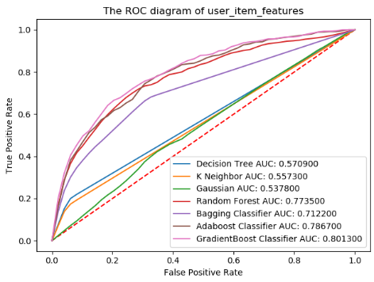
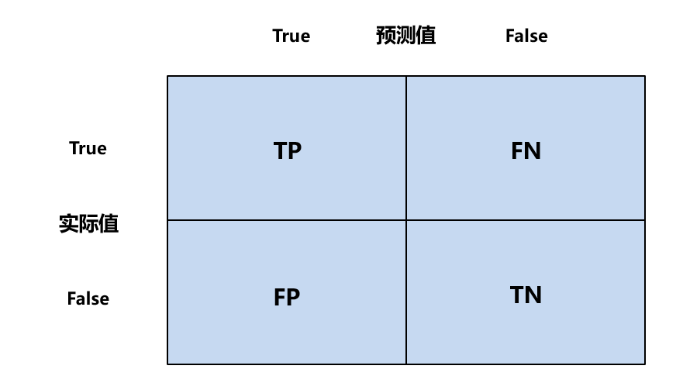
3. ROC & AUC
θ
1
0
(FPP, TPP)
(0, 0)
(1, 1)
Notes:
在一个二分类模型中，对于所得到的连续结果，假设已确定一个阀值，比如说 0.6，大于这个值的实例划归为正类，小于这个值则划到负类中。如果减小阀值，减到0.5，固然能识别出更多的正类，也就是提高了识别出的正例占所有正例 的比类，即TPR,但同时也将更多的负实例当作了正实例，即提高了FPR。为了形象化这一变化，在此引入ROC

Slide 8
02
坐标点预测调整算法

Slide 9



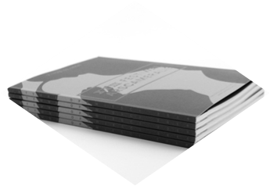

一个简单的算法
判定是不是异常点
调整完成后假定该点已经是正常点，继续遍历
如果遍历到某个点时，该点到前一个点之间的距离/时间差>速度阈值（自行车和行人的速度阈值大约在8~10m/s）
调整完成后不再验证，假定已经调整为正常点。
按时间顺序遍历所有的坐标点，进行遍历
根据前一个点和后一个点的坐标，调整异常点的位置
首先将预测的同属于一个手机的结果按时间排序，然后进行遍历
根据前一个点和后一个点的位置和时间差，以及当前点和前一个点的时间差，按比例调整为前一个点和后一个点之间直线上的位置。

Slide 10
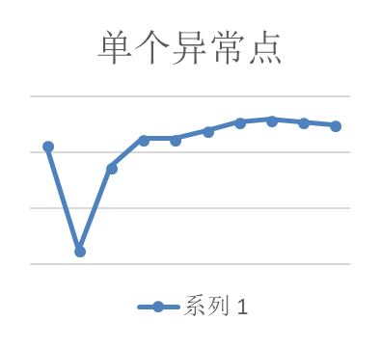
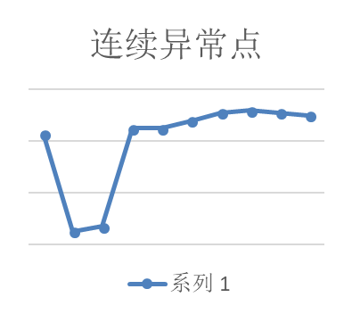
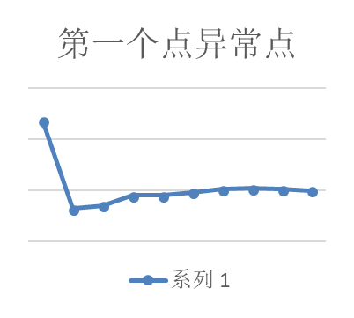
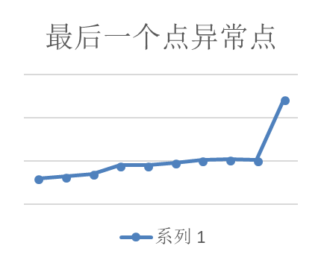
异常点的不同情况
单个异常点
连续异常点
第一个点是异常点
最后一个点是异常点
单个异常点是最容易调整的方式，因为前后都有正确的值可以参照，只需通过前后点来判定。
连续两个异常点，这种情况下不能单纯使用前后的点，前面的点一定是正常的（因为顺序遍历调整过），但后一个点不一定是正常的，需要找到后一个正常值，进行调整。
第一个点是异常点比较特殊，因为后面的点的调整都是基于第一个点的，如果第一个是异常，会导致整条线调整都出现错误，但是难以判断第一个点是异常点。
最后一个点是异常点的情况，他的特别之处不在于难以判断，而是难以调整，因为没有后一个正常点作为基准。

Slide 11



解决上面的问题
两个连续异常点
01
遍历到第x点为异常点时，需要以x+1为起始点，寻找下一个正常点，判定方式是该点和第x-1个点之间满足正常点的速度阈值，然后通过第x-1个点和下一个正常点进行上述的调整
第一个点为异常点
第一个点是异常点的情况下一般来说比较难判断，但是可以推测，比如如果以第一个点为正常点，90%（只是举个例子）的点都是异常点，那么第一个点有很大的可能是异常点，可以验证一下：从最后一个点往前进行调整，假设调整个数远小于之前的调整个数，可以认定第一个点是异常点，直到寻找到第一个正常点
02
03
最后一个点为异常点
最后一个点为异常点的难点在于不存在后一个点来作为基准调整，根据前两个点之间的速度和方向来调整最后一个点，第一个点为异常点也需要整体倒过来，把第一个当做最后一个点来调整。

Slide 12
THANK YOU
Add up everything what you like and everything what you want
梦想，要比昨天走的更远

